Slide 1
第6章 指令级并行的开发
——软件方法
基本指令调度及循环展开
跨越基本块的静态指令调度
静态多指令流出：VLIW技术
显式并行指令计算EPIC
开发更多的指令级并行
实例：IA-64体系结构
▲ 1/89

Slide 2
开发ILP的两种方法
基于硬件的动态开发方法
基于软件的静态开发方法
第5章 围绕基于硬件的动态开发展开的，本章是基于软件的静态开发方法
▲ 2/89

Slide 3
6.1 基本指令调度及循环展开
6.1.1 指令调度的基本方法
开发指令级并行的方法很多,除了硬件机制外,编译器承担指令调度工作。
我们将编译器所使用的指令级并行开发方法称做“软件方法”。
指令调度：找出不相关的指令序列，让它们在流水线上重叠并行执行.
缺点： 但缺乏必要的运行时的信息(如寄存器的值、访存指令的延迟、分支转移的方向等)又使得软件方法的实际效果不甚如意。因此软件方法通常需要与一定的硬件机制结合在一起使用
制约编译器指令调度的因素
程序固有的指令级并行
流水线功能部件的延迟
▲ 3/89

Slide 4
6.1 基本指令调度及循环展开
流水线功能部件的延迟
表6.1本节使用的浮点流水线的延迟
产生结果的指令 | 使用结果的指令 | 延迟(cycles)
浮点计算 | 另一个浮点计算 | 3
浮点计算 | 浮点store(S.D) | 2
浮点Load(L.D) | 浮点计算 | 1
浮点Load(L.D) | 浮点store(S.D) | 0
注：浮点 load 指令的结果可以通过定向路径及时地送给浮点 store 指令,所以延迟为 0(就是不用插入停顿)。
▲ 4/89

Slide 5
注：采用5段流水线，分支、整数load的延迟都是一个时钟周期 假设整数运算部件是全流水的或者重复设置了足够多的份数,因而每个时钟周期都能流出一条整数指令。
例6.1 对于下面的源代码，转换成MIPS汇编语言，在不进行指令调度和进行指令调度两种情况下，分析其代码一
次循环所需的执行时间。
for (i=1000; i>0; i- -)
x[i] = x[i] + s;
解：
R1 ：指向向量X中的当前元素,其初值指向第一个元素（地址最高）,R2指向最后一个元素 F2:保存常数s
//X为向量，s为标量/常量
先把该程序翻译成MIPS汇编语言代码
Loop： L.D F0, 0(R1)
//取一个向量元素放入F0
//向量元素加上在F2中的标量，F2==s
//存结果
// 将指针减8（每个数据占8个字节），每次减8
// 若R1不等于R2, 继续循环，R2指向最后一个元素
ADD.D S.D
F4, F0, F2 F4, 0(R1)
DADDIU R1, R1, #-8
BNE R1, R2, Loop
▲ 5/89

Slide 6
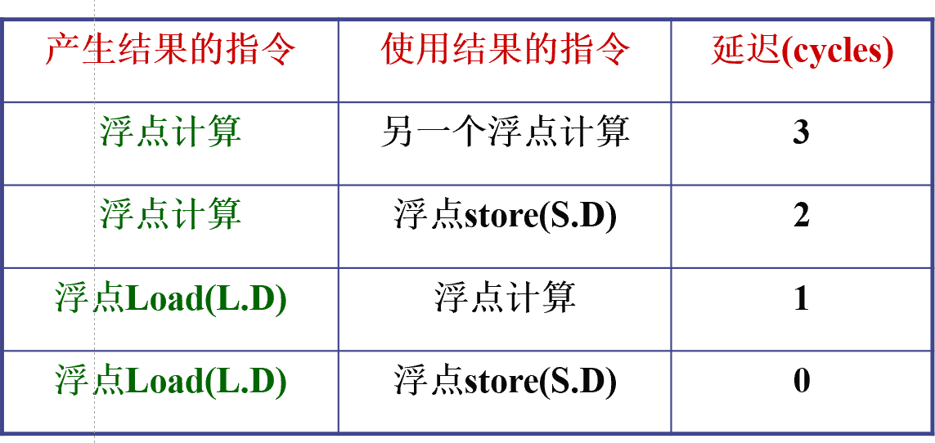
6.1 基本指令调度及循环展开
浪费一半
在不进行指令调度的情况下，根据表中给出的浮点流水线中指令执行的延迟，程序的实际执行情况如下：
指令流出时钟
Loop：
L.D | F0, 0(R1) | 1
(空转) |  | 2
ADD.D | F4, F0, F2 | 3
(空转) |  | 4
(空转) |  | 5
S.D | F4, 0(R1) | 6
BNE在DADDIU的MENM段才执行ID译码？因为分支指令R1依赖于ADDIU指令
假设：ID段得到分支条件是否成立，以及分支目标指令，那么分支的延迟是一个时钟周期
DADDIU R1, R1, #-8
(空转)
7
8
9
10
BNE R1, R2, Loop
(空转) 分支延迟槽
一次操作10个周期，其中空转5个周期
▲ 6/89

Slide 7
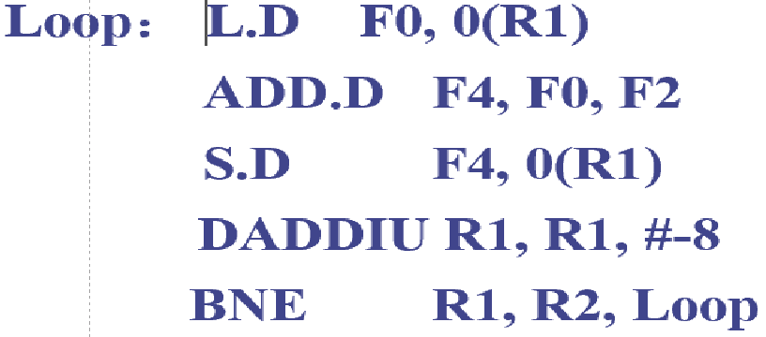
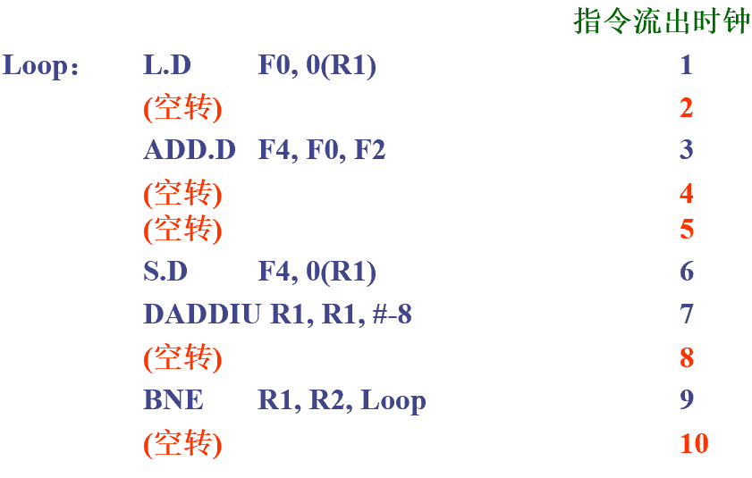
6.1 基本指令调度及循环展开
优化：在用编译器对上述程序进行指令调度以后，程序的执行情况如下：
指令流出时钟
Loop：L.D F0, 0(R1) DADDIU R1, R1, #-8 ADD.D F4, F0, F2
(空转)
1
2
3
4
5
6
BNE R1, R2, Loop
S.D F4, 8(R1)
可消除RWAW冲突（ADD和S.D）
▲ 7/89

Slide 8
6.1 基本指令调度及循环展开
在用编译器对上述程序进行指令调度以后，
思考：对比不进行指令调度之间的区别？
程序的执行情况如下：
指令流出时钟
Loop：L.D F0, 0(R1)
1
有效操作
指令调度不能跨越分支指令 S.D F4, 8(R1)放入延迟槽： 不管分支是否成功,都要按顺序执行延迟槽中的S.D指令，且先于分支指令提交。 放入延迟槽中的指令是由编
译器来选择的 | 1、分 2、延 | 支指令 迟槽
 | 3、后续指令
DADDIU R1, R1, #-8
2
ADD.D F4, F0, F2
3
4
(空转)
BNE R1, R2, Loop
S.D F4, 8(R1)
循环开销
5
6
▲ 8/89

Slide 9
无论分支是否成功，都要按顺序执行延迟槽中的指令。
在分支指令开始进入
流水的第二个阶段时
，它的下一条指令也开始。 而一般是否跳转以及跳转的目标地址的获取都是在ALU阶段开始在决定了，而在这时刚好来得及获取目标地址是下下条指令，而不是下一条指令。
为了利用这一点， MIPS规定，分支指令之后的指令总是在分
支目标指令之前执行
具有一个分支延迟槽的流水线的执行过程
分支失败 | 分支指令i | IF | ID | EX | MEM | WB
 | 延迟槽指令 i+1 |  | IF | ID | EX | MEM | WB
 | 指令 i+2 |  |  | IF | ID | EX | MEM | WB
 | 指令 i+3 |  |  |  | IF | ID | EX | MEM | WB
 | 指令 i+4 |  |  |  |  | IF | ID | EX | MEM | WB
分支成功 | 分支指令i | IF | ID | EX | MEM | WB
 | 延迟槽指令 i+1 |  | IF | ID | EX | MEM | WB
 | 分支目标指令j |  |  | IF | ID | EX | MEM | WB
 | 分支目标指令j+1 |  |  |  | IF | ID | EX | MEM | WB
 | 分支目标指令j+2 |  |  |  |  | IF | ID | EX | MEM | WB
分支延迟槽中的指令“掩盖”了流水线原来必需插入的暂停周期。
▲ 9/89

Slide 10

填空题
1分
编译时指令调度 [填空1] （会/不会）真正消除指令间的相关。
作答
▲ 10/89

Slide 11
填空题
2分
编译时指令调度 [填空1] （能/不能）跨越分支指令。调度到分支槽中的
指令 [填空2] （属于/不属于）跨越分支指令的情况。
作答
▲ 11/89

Slide 12
6.1 基本指令调度及循环展开
进一步优化分析：
编译时指令调度是怎样减少整个指令序列在流水线上的执行时间的？
指令调度能否跨越分支边界？
怎样提高整个执行过程中有效操作的比率？
（10-4）/10=0.6
分析引入：
例6.1每个循环迭代只有5条指令存在进行指令调度的空间较小
例6.1若循环迭代指令越多，指令调度更能挖掘更多的并行指令以减少停顿？
如何解决？？
▲ 12/89

Slide 13
6.1.2 循环展开
循环展开LU(Loop Unrolling)
把循环体的代码复制多次并按顺序排放， 然后相应调整循环的结束条件。
删除多余的测试和分支指令以及循环控制指令引起的开销；再通过寄 存器重命名和指令调度等操作消除相关性，有效实施指令并行
开发循环级并行的有效方法，是一种编译时的优化技术
循环级并行（(LoopLevel Parallelism,LLP）：循环的不同迭代之间并行性
▲ 13/89

Slide 14
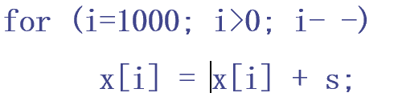
6.1.2 循环展开
循环展开LU(Loop Unrolling)
循环要执行1000次，以步长是1为例，
每次迭代包含：
1、比较 i < 1000 （分支）
2、加载 a[i]
3、执行加法 a[i] + 1
4、存回结果到 a[i]
5、递增 i++
假设s=1
循环展开4次后
for (int i = 0; i < 1000; i += 4) // 步长变为4，迭代次数为250次
{
a[i] = a[i] + 1; // 原循环体，第i次迭代
a[i+1] = a[i+1] + 1; // 复制一份，第i+1次迭代
a[i+2] = a[i+2] + 1;
a[i+3] = a[i+3] + 1; //迭代之间无依赖
循环展开2次后
for (int i = 0; i < 1000; i += 2) // 步长变为2，迭代次数为500次
{
a[i] = a[i] + 1; // 原循环体，第i次迭代
a[i+1] = a[i+1] + 1; // 复制一份，第i+1次迭代
}
由展开可以得知，多次迭代可以合并到一次迭代中
由循环展开到合并一次迭代
，你可以得出什么结论？
▲ 14/89

Slide 15
6.1.2 循环展开
循环展开的本质是增加循环体内语句的并行性（前提是循环体中不存在递推关系或数据相关，例如a[i]=a[i-1]），利用CPU指令级并行，减少更多的停顿。
循环展开本身并不直接创造并行，而是通过循环展开后为指令级并行（ILP）创造了条件
总之：循环展开是将代码中的循环展开
减少循环次数即减少循环相关，减少因循环引起的开销（例如地址的计算以及循环计数器的更新）
减少分支预测错误率
但，代码膨胀，影响指令缓存效率；寄存器压力
▲ 15/89

Slide 16
6.1 基本指令调度及循环展开
6.1.2 循环展开
例6.2 将例6.1中的循环展开3次得到4个循环体，然后对展开后的指令序列在不调度和调度两种情况下，分析代码的性能。假定R1的初值为32的倍数，即循环次数为4的倍数。消除冗余的指令，并且不要重复使用寄存器。
循环展开，重新分配寄存器，确保不重复使用寄存器（使用了换名技术）
F0、F4：用于展开后的第1个循环体。
F2：用于保存常数。
F6、F8：用于展开后的第2个循环体。
F10、F12：用于展开后的第3个循环体。
F14、F16 ：用于展开后的第4个循环体。
▲ 16/89

Slide 17
展开后没有调度的代码如下(重复复制按序展开)
Loop： L.D F0, 0(R1)
ADD.D F4, F0, F2
S.D F4, 0(R1)
DADDIU R1, R1, #-8
Loop： L.D F0, 0(R1)
ADD.D F4, F0, F2
S.D F4, 0(R1)
DADDIU R1, R1, #-8 BNE R1, R2, Loop
BNE R1, R2, Exit
L.D F0, 0(R1)
ADD.D F4, F0, F2
S.D F4, 0(R1)
DADDIU R1, R1, #-8
分析： 三个分支指令的存在引起控制相关，导致
其后的指令不能跨越分支进行调度，即不同循环里的指令不能够跨越循环进行调度
BNE R1, R2, Exit
L.D F0, 0(R1)
ADD.D F4, F0, F2
S.D F4, 0(R1)
DADDIU R1, R1, #-8
BNE R1, R2, Exit
L.D F0, 0(R1)
去除三条分支指令后，即消除了程序中的控制先关，才可能在不同循环中进行全局调度调度，进而提高流水线吞吐量。
ADD.D F4, F0, F2
S.D F4, 0(R1)
DADDIU R1, R1, #-8
BNE R1, R2, Exit
Exit：
▲ 17/89

Slide 18
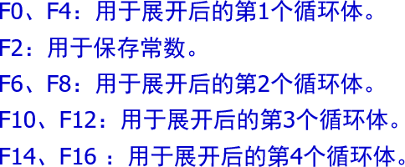
Loop： L.D F0, 0(R1)
展开后没有调度的代码如下(优化，需要分配寄存器)
ADD.D F4, F0, F2
S.D F4, 0(R1)
DADDIU R1, R1, #-8
BNE R1, R2, Loop
指令流出时钟
1
2
3
4
5
指令流出时钟
Loop: L.D
F0, 0(R1)
（空转）
ADD.D F12, F10, F2 | 15
（空转） | 16
（空转） | 17
S.D F12, -16（R1） | 18
L.D F14, -24（R1） | 19
（空转） | 20
ADD.D F16, F14, F2 | 21
（空转） | 22
（空转） | 23
S.D F16, -24（R1） | 24
DADDIU R1, R1, # -32 | 25
（空转） | 26
BNE R1, R2, Loop | 27
（空转） | 28
分析：没有调度前循环次
数=1000；展开后条件判断由原来的4次变为1次，共少了6条指令（DADDIU和BNE）
ADD.D
F4, F0, F2
（空转）
（空转）
S.D F4, 0(R1) | 6
L.D F6, -8(R1) | 7
（空转） | 8
ADD.D F8, F6, F2 | 9
（空转） | 10
（空转） | 11
S.D F8, -8(R1) | 12
L.D F10, -16(R1) | 13
（空转） | 14
50%是空转周期！

Slide 19
展开后没有调度的代码如下(优化，需要分配寄存器)
指令流出时钟
1
2
3
4
5
指令流出时钟
Loop: L.D
F0, 0(R1)
分析：从3个方面
1、循环每遍共使用了 28个时钟周期。4个循环体，完成4个元素的操作，平均每个元素使用 28/4=7个时钟周期
（空转）
ADD.D F12, F10, F2 | 15
（空转） | 16
（空转） | 17
S.D F12, -16（R1） | 18
L.D F14, -24（R1） | 19
（空转） | 20
ADD.D F16, F14, F2 | 21
（空转） | 22
（空转） | 23
S.D F16, -24（R1） | 24
DADDIUR1, R1, # -32 | 25
（空转） | 26
BNE R1, R2, Loop | 27
（空转） | 28
ADD.D
F4, F0, F2
（空转）
（空转）
S.D F4, 0(R1) | 6
L.D F6, -8(R1) | 7
（空转） | 8
ADD.D F8, F6, F2 | 9
（空转） | 10
（空转） | 11
S.D F8, -8(R1) | 12
L.D F10, -16(R1) | 13
（空转） | 14
▲ 19/89

Slide 20
展开后没有调度的代码如下(优化，需要分配寄存器)
分析：从3个方面分析
2、节省的时间：从减少
循环控制的开销中获得。
3、展开后的循环中，实际指令：14条，14个周期：空转。效率并不高。
指令流出时钟
1
2
3
4
5
指令流出时钟
Loop: L.D
F0, 0(R1)
（空转）
ADD.D F12, F10, F2 | 15
（空转） | 16
（空转） | 17
S.D F12, -16（R1） | 18
L.D F14, -24（R1） | 19
（空转） | 20
ADD.D F16, F14, F2 | 21
（空转） | 22
（空转） | 23
S.D F16, -24（R1） | 24
DADDIUR1, R1, # -32 | 25
（空转） | 26
BNE R1, R2, Loop | 27
（空转） | 28
ADD.D
F4, F0, F2
（空转）
（空转）
S.D F4, 0(R1) | 6
L.D F6, -8(R1) | 7
（空转） | 8
ADD.D F8, F6, F2 | 9
（空转） | 10
（空转） | 11
S.D F8, -8(R1) | 12
L.D F10, -16(R1) | 13
（空转） | 14
思考：如何利用空转周期！
50%是空转周期！
▲ 20/89

Slide 21
展开并且再次调度后的代码如下：
指令流出时钟
Loop:
L.D | F0, 0（R1） | 1
L.D | F6, -8（R1） | 2
L.D | F10, -16（R1） | 3
L.D | F14, -24（R1） | 4
ADD.D | F4, F0, F2 | 5
ADD.D | F8, F6, F2 | 6
ADD.D | F12, F10, F2 | 7
ADD.D | F16, F14, F2 | 8
S.D | F4, 0（R1） | 9
S.D | F8, -8（R1） | 10
DADDIU | R1, R1, # -32 | 12
S.D | F12, 16（R1） | 11
BNE | R1, R2, Loop | 13
S.D | F16, 8（R1） | 14
结论：通过循环展开、寄存器重命名和指令调度，可以有效开发出指令级并行。时间减少一半（14cycle）。
分析：第一个load执行完，
刚好第一个ADD指令使用 F0，同理其他。同理ADD和S.D指令
没有空转周期！
循环展开的好处：
一个循环内多个循环体
并行
分支指令减少了，预测错误减少了；
指令条数变少了（20条-14条）
原因:循环条件（ 每次DADDIU和 BNE ），现在展开4次，由原来的 8条合并为现在的2条
DADDIU放在两个S.D
指令之间为了消除延迟
考虑：循环展开会带来哪些问题？其中联系cache映射

Slide 22
6.1 基本指令调度及循环展开
循环展开和指令调度的注意事项
保证正确性（尤其要注意循环控制和操作数偏移量的修改）
注意有效性（循环展开的关键在于如何找到不同循环体之间的无关性）
使用不同的寄存器（避免导致新的冲突）
删除多余的测试指令和分支指令，并对循环结束代码和新的循环体代码进行
相应的修正。
注意对存储器数据的相关性分析（访存指令LOAD与STORE，若在循环迭代中访存地址是不同的，即相互独立，可以互相对调）
注意新的相关性（之前循环不同次的迭代展开后到了头一次循环体中，可能会带来新的相关性）
▲ 22/89

Slide 23
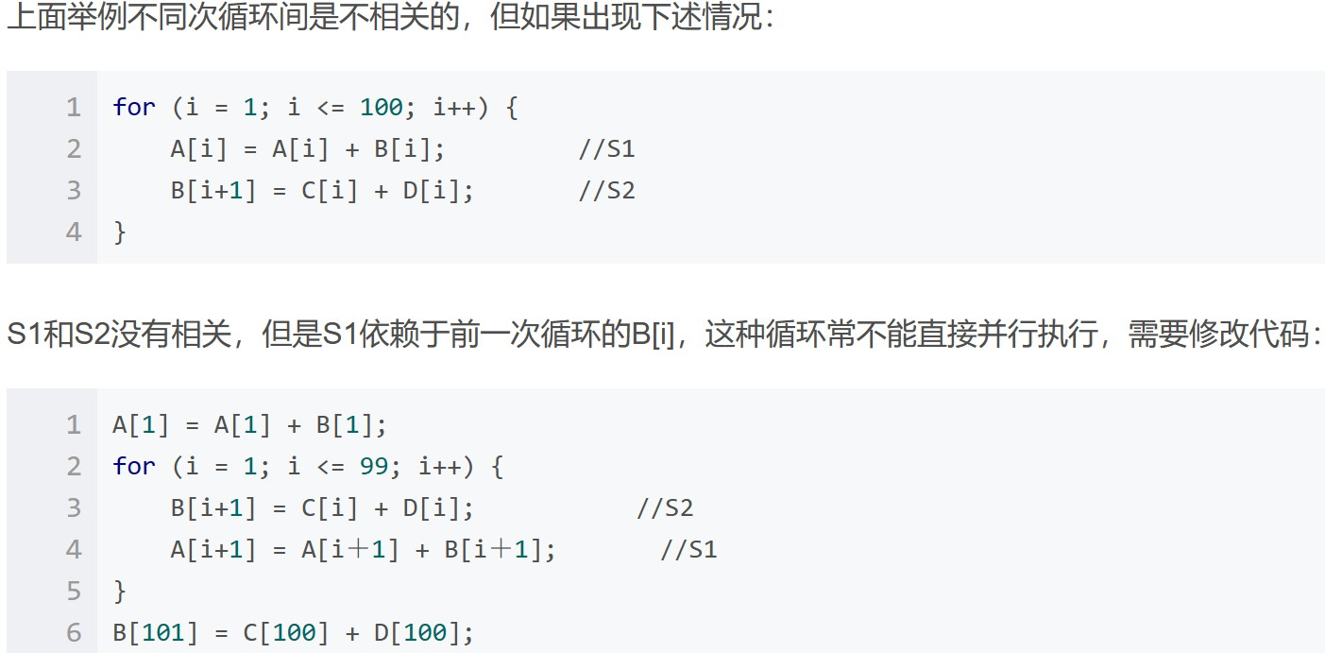
6.2 跨越基本块的静态指令调度
6.2.1 全局指令调度
概述：6.1节 如果循环体为简单的顺序结构，则上述优化方法效果非常好
原因在于多个循环体可以迭代合并，构成一个更大的基本块
加大了调度的空间，减少了循环指令
但：如果循环体为分支结构，或者是循环间调度，则上述调度优化方法则非常复杂
高效的优化需要在多个基本块之间移动指令
这种调度即“全局指令调度”
且：
优化范围仅限于单个基本块或循环体内。
无法利用块之间的并行性
循环间相关
▲ 23/89

Slide 24
6.2 跨越基本块的静态指令调度
6.2.1 全局指令调度
概述：概念,目标，基本思想
分支结构的循环体需要在多个基本块间移动指令，称为 “全局指令调度”。
目标：在保持原有数据相关和控制相关不变的前提下（保证结果正确），尽可能地缩短包含分支结构的代码段的总执行时间。
单流出处理器——减少指令数，缩短执行时间
多流出处理器——缩短关键路径长度，才能缩短执行时间
关键路径（critical path）：根据指令间的相关关系构成的数据流图中延迟最长的路径
▲ 24/89

Slide 25
6.2 跨越基本块的静态指令调度
6.2.1 全局指令调度
概述：概念,目标，基本思想
循环展开技术
主要解决的问题
可以减少构成循环控制分支指令引起的流水线“空转”，
但可能无法消除循环体内的分支指令引起的流水线“空转”
（例如循环体内还有分支判断，则可能意味着—1、有分支判断就会有预测错误（流水
线清空）；2、存在控制依赖（即控制条件还依赖于其他的结果））
总之循环体内的分支引起的空转基本没有消除（即在条件没有计算完毕，CPU不知道到
底执行哪个分支）
for（ 。。。。。）
{ ………
if ( a>b)
………..
}
▲ 25/89

Slide 26
6.2 跨越基本块的静态指令调度
6.2.1 全局指令调度
概述：概念,目标，基本思想
全局指令调度基本思想：在循环体内的多个基本块间移动指令，扩大那些执行频率较高的基本块的体积（放到延迟槽中）。优化执行效率高的基本块。
关键在于如何准确估算不同基本块的执行频率
适用于成功率或失败率基本块或基本块间的路径。
▲ 26/89

Slide 27
6.2 跨越基本块的静态指令调度
实例分析
三个基本块：分支指令所在的基本块、转移成功的基 本块、转移失败的基本块，第一个基本块的执行概率 最大
由于分支条件为true(转移)的概率大，全局指令调度时 会将语句1、2、3、5合并为一个更大的基本块。
1: A[i] = A[i] + B[i]
True
False
2: A[i] = 0?
Then部分
else部分
若分支成功时的概率较大，失败时的概率较小：
合并语句1、2、3、5为一个基本块
但需确保语句2失败时执行else部分正确
同时为了完成合并，语句3、5需调度到语句
2之前，但语句3、5的移动是有区别的
3: B[i] =
4: X
5: C[i] =
一个分支结构的代码段
▲ 27/89

Slide 28
6.2 跨越基本块的静态指令调度
实例分析
由于分支条件为true(转移)的概率大，全局指令调度时会将语句1、2、3、5合并为一个更大的基本块。
1: A[i] = A[i] + B[i]
True
False
2: A[i] = 0?
如何保证分支条件为false时结果依然正确？
如何将语句3和5调度到语句2之前？
编译器如何确保语句语句3和5的调度不会影响结果的正确性？
Then部分
else部分
3: B[i] =
4: X
5: C[i] =
一个分支结构的代码段
▲ 28/89

Slide 29
6.2 跨越基本块的静态指令调度
将图中的代码转换为下面的MIPS汇编指令
变量A、B、C的地址保存在R1、R2、R3
1: A[i] = A[i] + B[i]
LD LD
R4，0(R1) R5，0(R2)
// 取A
// 取B
True
False
2: A[i] = 0?
DADDU R4，R4，R5 // A=A+B
SD R4，0(R1)
BEQZ R4，thenpart X
J
// 存A
// A=0则转移
Then部分
else部分
3: B[i] =
4: X
// 代码段X，基本块elsepart
join
thenpart：
// 基本块thenpart
…，0(R2) // 指令I1，对应语句3:B[i]=
SD
5: C[i] =
join：
SD
…，0(R3) // 指令I2，对应语句5:C[i]=
▲ 29/89

Slide 30
变量A、B、C的地址保存在R1、R2、R3
1: A[i] = A[i] + B[i]
分支成功：I1，分支失败：I2
True
2: A[i] = 0?
False
LD LD
R4，0(R1) R5，0(R2)
// 取A
// 取B
Then部分
else部分
DADDU
R4，R4，R5 // A=A+B
3: B[i] =
4: X
SD R4，0(R1)
BEQZ R4，thenpart
X J
// 存A
// 等于0则转移
// 代码段X，基本块elsepart
5: C[i] =
join
调度指令I1
thenpart：
// 基本块thenpart
…，0(R2) // 指令I1，对应语句3:B[i]=
直接将I1移到BEQZ前是否会产生错误结果？
向基本块elsepart中增加补偿代码
补偿代码有可能带来额外时间开销
SD
join：
SD …，0(R3) // 指令I2，对应语句5:C[i]=
调度指令I2到BEQZ之前，两步
需复制：否则执行elsepart漏掉执行I2，可能影响jion后与I2数据相关的语句；
调度指令I2
将I2移动到基本块thenpart中，同时复制到
elsepart中。
若不影响执行结果，将I2调度到BEQZ前
，同时删除elsepart中的副本。
▲ 30/89

Slide 31
6.2 跨越基本块的静态指令调度
全局指令调度是一个很复杂的问题
以I1(对应语句3)的调度为例：
1: A[i] = A[i] + B[i]
需要确定分支中基本块thenpart和elsepart的执行频率各是多少？
在分支语句前完成I1所需的开销是多大？
调度I1是否能够缩短thenpart块的执行时间？
I1是否是最佳的被调度对象？
是否需要向elsepart块中增加补偿代码，补偿代码开销如何？怎样生成补偿代码？
False
^{True} 2: A[i] = 0?
Then部分
else部分
3: B[i] =
4: X
5: C[i] =
▲ 31/89

Slide 32
6.2 跨越基本块的静态指令调度
总结：全局指令调度问题需要综合考虑问题十分复杂
如何选择合适的调度对象
能否带来性能提升
开销的考虑
为了简化这一过程，提出新的全局指令调度
踪迹调度
超块调度
二者共同点
优化重点放在那些执行概率较高的路径，将这些路径上的基本块拼接一起成为一
个更大的基本块，然后进行优化
显然，如何处理分支指令是一个关键技术问题—提出两种全局指令调度技术
▲ 32/89

Slide 33
6.2 跨越基本块的静态指令调度
6.2.2 踪迹调度
概述
踪迹（trace）：程序执行的指令序列，通常由一个或多个基本块组成，trace内可以有分支，但一定不能包含循环。
踪迹调度（trace scheduling）会优化执行频率高的trace，减少其执行开销。由于需要添加补偿代码以确保正确性，那些执行频率较低的trace的开销反而会有所增加。
踪迹调度非常适合多流出处理器。
▲ 33/89

Slide 34
6.2 跨越基本块的静态指令调度
踪迹调度的步骤
分为两步：踪迹选择和踪迹压缩
踪迹选择
从程序的控制流图中选择执行频率较高的路径，每条路径就是一条trace。
处理转移成功与失败概率相差较大的情况
生成trace的方法情况
如果是循环结构：循环展开是生成trace的常用方法之一，主要用于处理控制循环的分支指令概率高的分支。
如果是分支结构：根据典型输入集下的运行统计信息处理决定选择trace
▲ 34/89

Slide 35
6.2 跨越基本块的静态指令调度
A[i] = A[i] + B[i]
true
A[i] = 0?
false
trace◻ ◻
踪迹选择——实例分析
B[i] =
将左边的循环展开4次并把阴影部分(执行频率高)拼接在一起就可以得到一
条trace（1入5出）；
一条trace可以有多个入口和多个出口。
入口：控制流进入trace后执行的第一条指令
C[i] =
trace◻ ◻
1: A[i] = A[i] + B[i]
A[i] = A[i] + B[i]
true
A[i] = 0?
false
trace◻ ◻
B[i] =
true
false
C[i] =
2: A[i] = 0?
trace◻ ◻
A[i] = A[i] + B[i]
true false
A[i] = 0?
trace◻ ◻
then◻ ◻
else◻ ◻
B[i] =
3: B[i] =
4: X
C[i] =
trace◻ ◻
A[i] = A[i] + B[i]
true false
A[i] = 0?
trace◻ ◻
5: C[i] =
B[i] =
C[i] =
循环展开4次后得到的Trace
▲ 35/89

Slide 36
6.2 跨越基本块的静态指令调度
踪迹压缩
对已生成的trace进行指令调度和优化，尽可能地缩短其执行时间；
跨越trace内部的入口或出口调度指令时必须非常小心，有时还需要增加补偿代码 。
B₁
踪迹压缩本质：指令跨基本块调度
三条trace：B₁-B₃、B₄以及B₅-B_{7，}B4循环体，所以三条
路径不能合并
N
Y
B₁: x = x + 1
y = x – y
if x<5 goto B₃
B₁: x = x + 1
B₂
B₃
if x<5 goto B₃
B₄
B₂: z = x * z
y = y + 1 goto B₅
B₂: y = x – y z = x * z y = y + 1 goto B₅
B₃: y = x – y y = 2 * y x = x - 2
以为B₁-B₃例
N
指令“y = x - y”被从B₁调度到B₃中，跨越了trace的一个
Y
出口；
B₅
Y
N
B₃: y = 2 * y
x = x - 2
需要向块B 中增加补偿代码，即将指令“y = x - y”复制
B₆
2
到B₂的第一条指令之前 。
B₇
压缩前
压缩后
压缩实质：提前判断分支，同时执行B3基本块的内容，
◻ ◻ ◻
◻ ◻ ◻
同步执行，节约了时间
(a)
控制流图
(b) 踪迹压缩前后的基本块B₁、B₂、B₃
者本例的目的：旨在说明补偿代码的重要性
条件Y的概率高
◻ ◻ ◻ ◻
◻ ◻ ◻ ◻ ◻ ◻ ◻ ◻ ◻ ◻ B₁◻ B₂◻ B_{3 或}
图6.3 踪迹调度和补偿代码
▲ 36/89

Slide 37
6.2 跨越基本块的静态指令调度
踪迹调度的性能特点
踪迹调度能够提升性能的最根本原因在于选出的trace都是执行频率很高的路径，减少它们的执行开销有助于缩短程序的总执行时间。
对于某些应用，补偿代码引起的开销很有可能降低踪迹调度的优化效果。
踪迹调度会大大增加编译器的实现复杂度（需要智能的优化不同块之间的并行性）。
▲ 37/89

Slide 38
6.2 跨越基本块的静态指令调度
6.2.3 超块调度 （自学）
概述
在踪迹调度中，如果trace入口或出口位于trace内部，编译器生成补偿代码的难度将大大增加，而且编译器很难评估这些补偿代码究竟会带来多少性能损失。
超块（superblock）是只能拥有一个入口，但可以拥有多个出口的结构
超块的构造过程与trace相似，但怎样确保只有一个入口？
▲ 38/89

Slide 39
6.2 跨越基本块的静态指令调度
A[i] = A[i] + B[i]
6.2.3 超块调度 （自学）
true
false
A[i] = 0?
n=4◻
◻ ◻ ◻ ◻
2. 超块构造——尾复制技术
B[i] =
C[i] =
将左边的循环展开4次并把阴影部分(执行频率高)拼接在一
起就可以得到一个超块；
超块有1个入口和5个出口
(n=4/3/2/1/0)。
除了n=0外，从其他4个出口退出超块后，还需要继续完成余下的n次迭代(黄色部分)。
1: A[i] = A[i] + B[i]
A[i] = A[i] + B[i]
true
false
A[i] = A[i] + B[i]
A[i] = 0?
n=3◻
◻ ◻ ◻ ◻
True
A[i] = 0?
False
B[i] =
true
false
C[i] =
B[i] =
X
2: A[i] = 0?
A[i] = A[i] + B[i]
C[i] =
true
A[i] = 0?
false
◻ ◻ 4-n◻
then◻ ◻
else◻ ◻
n=2◻
◻ ◻ ◻ ◻
3: B[i] =
4: X
B[i] =
C[i] =
A[i] = A[i] + B[i]
true
A[i] = 0?
false
5: C[i] =
n=1◻
◻ ◻ ◻ ◻
B[i] =
C[i] =
n=0◻
◻ ◻ ◻ ◻
▲ 39/89

Slide 40
6.2 跨越基本块的静态指令调度
6.2.3 超块调度 （自学）
超块调度的性能特点
尾复制技术简化了补偿代码的生成过程，并降低了指令调度的复杂度。
超块结构目标代码的体积也大大增加。
补偿代码的生成使得编译过程更加复杂，而且由于无法准确评估由补偿代码引起的时间开销，这限制方法超块调度的应用范围。
▲ 40/89

Slide 41
6.3 静态多指令流出：VLIW技术
VLIW 技术
核心思想：利用指令级并行 的处理器架构设计思想，重心在于挖掘指令级的并行性放在编译器身上---编译器驱动的并行。
编译器在编译时就已经静态分析出来哪些指令可以并行，处理器在运行时只需简单解码并执行这条长指令字中的所有操作，无需复杂的动态调度电路。
应用场景：数字信号处理、多媒体或图形处理器等
▲ 41/89

Slide 42
6.3 静态多指令流出：VLIW技术
VLIW vs. 超标量
都是关注指令级的细粒度并行
在动态调度的超标量处理器中，相关检测和指令调度基本都由硬件完成。
在静态调度的超标量处理器中，部分相关检测和指令调度工作交由编译器完成。
在VLIW处理器中，相关检测和指令调度工作全部由编译器完成，它需要更“智能”的编译器。
128bit VLIW指令
slot | slot | slot | slot
32bit
操作1
32bit
操作2
32bit
32bit
VLIW不需要动态调度硬件，简化硬件电路，但编译器需要找到N个独立的操作，若找不到则插入NOP，因此增加了代码量，降低了并行性。
VLIW：在延迟时间最长的指令完成之前，任何指令都不能执行。
▲ 42/89

Slide 43
6.3 静态多指令流出——VLIW技术
2. 实例分析
例6.3 假设某VLIW处理器每个时钟周期可以同时流出5个操作，包括2个访存操作，2个浮点操作以及1个整数或分支操作。将例6.1中的代码循环展开，并调度到该VLIW处理器上执行。循环展开次数不定，但至少要能够保证消除所有流水线 “空转”周期，同时不考虑分支延迟。
解：循环被展开7次，经调度后可以消除所有流水线“空转”。在不考虑分支延迟的情况下，每执行一个迭代需要9个时钟周期，计算出7个结果，即平均每得到一个结果需要1.29个周期。
VLIW的不足：
编码效率仅比50%略高一些
所需要的寄存器数量也大大增加
▲ 43/89

Slide 44
6.3 静态多指令流出——VLIW技术
一个VLIW指令字
访存操作1 |  | 访存操作2 | 浮点操作1 | 浮点操作2 | 整数分支操作
 | L.D F0，0（R1） | L.D F6，-8（R1） | nop | nop | nop
L.D F10，-16（R1） |  | L.D F14，-24（R1） | nop | nop | nop
L.D F18，-32（R1） |  | L.D F22，-40（R1） | ADD.D F4，F0，F2 | ADD.D F8，F6，F2 | nop
L.D F26，-48（R1） |  | nop | ADD.D F12，F10，F2 | ADD.D F16，F14，F2 | nop
nop |  | nop | ADD.D F20，F18，F2 | ADD.D F24，F22，F2 | nop
S.D 0（R1），F4 |  | S.D -8（R1），F8 | ADD.D F28，F26，F2 | nop | nop
S.D -16（R1），F12 |  | S.D -24（R1），F16 | nop | nop | nop
S.D -32（R1），F20 |  | S.D -40（R1），F24 | nop | nop | DADDUI R1，R1，#56
S.D 8（R1），F28 |  | nop | nop | nop | BNE R1，R2，Loop
9条指令
45个操作
22个空操作
编码效率略高50%
浮点寄存器个数较多（相比例6.1）
▲ 44/89

Slide 45
6.3 静态多指令流出——VLIW技术
VLIW优点
多个可以并行执行的指令打包到一个很长的指令字中，由编译器在编译时完成指
令的分配和调度
在VLIW中，每个指令字包含多组操作，这些操作可以是算术运算、逻辑运算、加载/存储指令等。由于编译器能够看到更宽广的指令窗口，因此它能够做出更精确的指令调度决策，这样不仅减少了硬件的复杂性，同时也降低了处理器的功耗和成本。
▲ 45/89

Slide 46
6.3 静态多指令流出——VLIW技术
VLIW性能分析（缺点）
VLIW目标代码编码效率低
为消除流水线“空转”需要增加循环展开的次数
很难从应用程序中找到足够多的并行指令填满VLIW指令中的每一个slot
VLIW流水线的互锁机制
VLIW处理器中没有实现任何相关检测逻辑，而是靠互 锁机制保证执行结果的正确
这种简单的互锁机制将造成较大的开销
目标代码兼容性差
二进制翻译
VLIW指令格式与功能单元的数量、类型、延迟紧密绑定。
一旦改变处理器设计（如增加一个功能单元），指令格式就必须改变，之前编译的二
进制程序将无法运行。这严重阻碍了技术迭代和市场接受度。
▲ 46/89

Slide 47
6.3 静态多指令流出——VLIW技术
性能比较——多流出处理器 vs. 向量处理器
即使对于一些结构不规则的代码，多流出处理器也能从中挖掘出一些指令级并行。
多流出处理器对存储系统没有过高的要求，价格较便宜、由Cache和主存构成的多层次存储子系统即可满足其对性能的要求。
结论：多流出处理器已成为当前实现指令级并行的主要选择，而向量处理器则通常是作为协处理器集成到计算机系统中，以加速特定类型的应用程序。
▲ 47/89

Slide 48
6.4 显示并行指令计算EPIC
超标量完全依赖硬件动态识别出可并行的指令，然后分发给相应的功能硬件单元
但硬件复杂度太高，8流出成为极限。
VLIW完全依靠编译器识别指令级的并行，静态编译时确定每条指令的流出时刻与执行延迟，然后简单依靠流水线硬件确保指令的实际延迟与编译时假定的延迟不一致时程序执行结果的正确性。
存在代码兼容问题，编译器智能程度不够。
完全依靠硬件或完全依靠软件存在上述不足。
能否设计一种架构，既保留VLIW编译器主导并行又能协同硬件克服其缺点？
▲ 48/89

Slide 49
6.4 显示并行指令计算EPIC
能否设计一种架构，既保留VLIW编译器主导并行又能协同硬件克服其缺点
EPIC技术在VLIW基础上融合了超标量的一些优点，解决上述不足
充分利用编译器和流水线硬件的协同能力开发更多的指令级并行
根据统计程序运行特征（分支指令转移成功概率等）编译器通过踪迹调度、超块调度等带有极强猜测性的优化技术尽可能多地挖掘指令级并行。
流水线硬件则提供丰富的计算资源实现这些指令级并行， 并通过专门的机制确保在程序执行过程中出现预测错误时仍然能得到正确的运行结果，尽量减少由此引起的额外开销（例如指令复制）。
▲ 49/89

Slide 50
6.4 显示并行指令计算EPIC
什么是EPIC？
EPIC（Explicitly Parallel Instruction Computing）技术是一种显式并行指令计算的技术。
EPIC技术通过显式并行指令计算，将指令的并行性明确地表达在编译器层面，这
与传统体系结构中由硬件推测并行性的方式形成了鲜明对比。
指令级并行主要由编译器负责开发，处理器为保证代码正确执行提供必要的硬件支持，只有在这
些硬件机制的辅助下这些优化技术才能高效完成。
系统结构必须提供某种通信机制，使得流水线硬件能够了解编译器“安排”好的指令执行顺序。
EPIC技术利用了VLIW来实现指令的捆绑，格式相似
▲ 50/89

Slide 51
6.4 显示并行指令计算EPIC
编译器在EPIC技术中对代码进行优化，主要体现在以下几个方面：
指令调度 ：编译器会根据处理器的指令流水线特性，将代码中的指令进行重新排序，以减少指令间的依赖关系，实现指令的并行执行。
寄存器分配 ：编译器将频繁使用的变量分配到处理器的寄存器中，减少了访问内
存的次数，从而降低了延迟。
循环优化 ：编译器通过循环展开、循环分块等技术减少循环的开销，提高了处理重复数据的能力。
EPIC编译器的高级优化技术（重点解决分支延迟）
非绑定分支
谓词执行（将if-then-else控制依赖转换为数据依赖，消除分支，扩大调度范围）
前瞻执行
▲ 51/89

Slide 52
6.4 显示并行指令计算EPIC
6.4.1 非绑定分支
分支指令在传统流水线上的执行过程
计算分支转移条件
生成分支目标地址
取下一条指令
译码并流出下一条指令
在传统流水线上，分支指令都具有“原子性”，即上述各操作被绑定在一起，不能分开，例如条件判断和生成目标地址这两个操作是同时或绑定一起的。
例如处理器遇见一条分支指令，查找BTB同时两个操作：跳转否？若跳，目标地址呢？
若查不到，无法预测，流水线停顿
▲ 52/89

Slide 53
6.4 显示并行指令计算EPIC
6.4.1 非绑定分支
非绑定分支技术
核心思想：将分支指令划分为多条粒度更小的指令，独立执行。
准备操作：计算分支目标地址
比较操作：计算分支转移条件
转移操作：根据分支转移条件是true还是false，改变控制流或执行顺序的下一条指令。
运行时，流水线硬件根据前两个操作的结果，动态地将第三个操作转换为空操作或无条件转移。
前两个操作应尽早完成，为硬件改变控制流赢得时间，分支引起的流水线“空转”可能性就越小（例如根据分支预判提前取出目标指令；分支预判成功提前执行相应指令）
▲ 53/89

Slide 54
6.4 显示并行指令计算EPIC
6.4.2 谓词执行
引入
循环展开和全局指令调度技术旨在扩大基本块体积，以便开发更多的指令级并行
使用场景：分支指令转移成功概率大于失败的概率
若二者概率相近或分支指令受输入集的影响，上述优化技术已不能胜任（无法很好解决控制相关影响指令并行的情况）---引入谓词执行技术
3、条件执行机制---谓词执行
给指令集中的每条指令都增加一个执行条件，这个执行条件就叫做谓词
（predicate）。若谓词为真，指令正常执行，否则什么也不做。
条件执行：指指令的执行依赖于一定的条件，当条件为真时指令将正常执行，否则将什么也不做。
实例：条件传输指令 如下页
▲ 54/89

Slide 55
6.4 显示并行指令计算EPIC
6.4.2 谓词执行
传统处理器：
指令执行由PC决定，遇到分支指令，程序会跳转到不同的地址
当if-else分支指令为真则then部分正常执行，else部分的指令则不会读出
条件执行机制---谓词执行
改变了传统执行机制
为几乎所有指令添加了一个额外的操作数—谓词寄存器
该指令只有当谓词寄存器的值为“真”时，才会被真正执行并写入结果。
如果谓词寄存器的值为“假”，则处理器会像执行空操作一样跳过该指令，不会产生任何副作 用（如写入寄存器、触发异常），此时分支指令仍会被读出、译码、并执行，这是与传统中药 的区别。
▲ 55/89

Slide 56
6.4 显示并行指令计算EPIC
6.4.2 谓词执行
例6.4 在下面的语句中，
if（A==0）{S=T；}
假设变量A、S、T的值分别保存在寄存器R1、R2和R3内。请用分支指令和条件传输
A: R1 S:R2 T:R3
指令编写功能相同的汇编代码。
用条件传输指令CMOVZ时的汇编代码为：
CMOVZ R2，R3，R1 //满足R1=0时移动
指令CMOVZ：，R2为目的操作数， R1和R3是源操作数，执行条件保存在 R1中。
当R1=0时， R2 =R3 赋值否则R2的内容不变。
解：包含分支指令的MIPS汇编代码
BNEZ R1，L ADDU R2，R3，R0
L：
传统方法方法1：分支指令
BNEZ设置条件码，不等则跳转到L，同时检查条件码并计算目标地址
控制依赖
方法2：条件传输指令 数据依赖
▲ 56/89

Slide 57
6.4 显示并行指令计算EPIC
6.4.2 谓词执行
分支：BNEZ R1，L
条件传输：CMOVZ R2，R3，R1 //满足是R1=0时移动，R2=R3
分析
借助条件传输指令（ CMOVZ ）将分支指令（ BNEZ ）引起的控制相关转换为相对于分支转移条件（R1）的数据相关。
转换的意义：原来ID段处理的控制相关现在被推迟到WB段，为指令调度提供更大的空间
条件执行机制能够删除代码中那些行为难以预测的分支指令，提高分支预测准确率，并减少由于分支预测错误带来的性能损失。
无论指令的执行条件是否为真，指令都将被读出、译码并执行（这也是其缺点）。这种编译优化技术叫做条件转换。
▲ 57/89

Slide 58
6.4 显示并行指令计算EPIC
6.4.2 谓词执行
. 条件传输指令的应用——计算绝对值
求绝对值的运算A = abs(B)，对应的C语句为：if（B<0）{A=-B;}
else {A=B;}
使用条件传输指令后，代码段如下（假设变量A和B分别被保存在寄存器
R1和R2中）：立即数0
SUB R1，R0，R2 SLT R3，R2，R0
// A = -B，R1=R0-R2=0-R2 ，完成赋值
可以并行
// 若B<0，即R2<R0,
//若B>=0,R3=0
R3=1，两个源操作数比较，计算传输指令的条件
CMOVZ R1，R2，R3 // R3=0时，A = B 即(R1=R2)
当R3=0时，R2的值被复制到R1中，否则R1的内容不变。
B>=0 A=B
通过条件转换
消除分支指令
▲ 58/89

Slide 59
6.4 显示并行指令计算EPIC
6.4.2 谓词执行
总结
条件传输机制适合分支简单的场景
条件传输指令的性能问题
随着指令数的增加，经过条件转换得到的条件传输指令和条件计算指令的
数量也将增加，这会大大降低目标代码的效率。
▲ 59/89

Slide 60
6.4 显示并行指令计算EPIC
6.4.2 谓词执行
谓词执行机制
对二分支结构，then和else部分中的指令都可以转换为谓词指令，then部分中所有指令的谓词就是转移条件，else部分中指令的谓词与之相反
谓词执行机制可提高全局指令调度效果（控制相关是全局指令调度的障碍，而谓词执行通过if转换可以删除那些不构成循环的分支指令）
Then部分指令
谓词：执行条件
if
Else部分指令
谓词：与之相反
▲ 60/89

Slide 61
6.4 显示并行指令计算EPIC
6.4.2 谓词执行
例6.5 假设在一个周期内，某双流出的超标量处理器可以同时执行一个访存操作 和一个ALU操作，或者仅执行一个分支操作。受此限制，下面这段汇编代码的执行效率并不高，表现在：
第二个周期只能流出一条ALU指令，访存单元空闲；
当分支转移不成功时，BEQZ指令后的两条LW指令之间存在的数据相关将引起流水线暂停。
试通过谓词执行机制解决这两个问题，减少此段代码的执行开销。
周期 | 指令1 | 指令2
1 | LW R1，40（R2） | ADD R3，R4，R5
2 |  | ADD R6，R3，R7
3 | BEQZ R10，L
4 | LW R8，20（R10）
5 | LW R9，0（R8）
例6.5的代码段
▲ 61/89

Slide 62
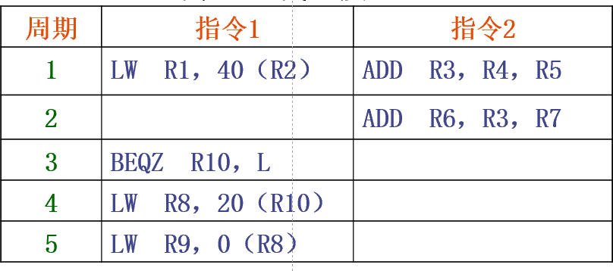

6.4.2 谓词执行
6.4 显示并行指令计算EPIC
解 我们用LWC表示带谓词的LW指令，并假设该指令的执行条件为谓词不等于0。这 样，BEQZ后的第一条LW指令就可以被转换为LWC指令，并被调度到第二个周期执行，如下所示：
周期 | 指令1 | 指令2
1 | LW R1，40（R2） | ADD R3，R4，R5
2 | LWC R8，20（R10），R10 | ADD R6，R3，R7
3 | BEQZ R10，L
4 | LW R9，0（R8）
R10不等于0
▲ 62/89

Slide 63

6.4 显示并行指令计算EPIC
6.4.2 谓词执行
分析
调度后代码的执行时间缩短了。
若分支转移成功，LWC将被转换为空操作，这不影响结果的正确性，但也不会缩短执行时间。
周期4中的LW指令转换为LWC，结果如何？
周期 | 指令1 | 指令2
1 | LW R1，40（R2） | ADD R3，R4，R5
2 | LWC R8，20（R10），R10 | ADD R6，R3，R7
3 | BEQZ R10，L
4 | LW R9，0（R8）
R10不等于0
R10无论是否为0，LWC指令都要执行，可能该指令会引发额外的异常，根据谓词决定是否处理这个异常？
处理异常机制很复杂，而执行条件失败时将谓词指令转为空操作的时机选择更复杂：流出段or写结果段？
▲ 63/89

Slide 64
6.4 显示并行指令计算EPIC
6.4.2 谓词执行
如何将谓词为假的指令转换为空操作？
两种方法
1、流水线前端指令流出时—--尽早知道谓词的值（分支转移条件的值），但很难预测，若谓词指令与紧邻的分支指令存在相关，可能引起“空转”
2、流水线后端结果确认时—决定是否在谓词为假时转换为空操作，降低了功能单元的利用率（结果未被写回，功能单元做了无用功）
一般采用第二种方法
为什么？
流水线后端在条件不成立时，结果尚未写回，而功能部件做了无用功，但在多流出处理器
中，功能部件在不执行谓词指令时也可能处于空闲状态，因此对流水线性能影响尚能容忍
▲ 64/89

Slide 65
6.4 显示并行指令计算EPIC
6.4.2 谓词执行
谓词执行机制——异常处理
谓词执行增加了异常处理的复杂度
例若LWC指令执行时发生缺页中断，如何处理？
LWC的谓词为true，中断本应发生；
LWC的谓词为false，中断不应发生。
周期 | 指令1 | 指令2
1 | LW R1，40（R2） | ADD R3，R4，R5
2 | LWC R8，20（R10），R10 | ADD R6，R3，R7
3 | BEQZ R10，L
4 | LW R9，0（R8）
▲ 65/89

Slide 66
6.4 显示并行指令计算EPIC
6.4.3 前瞻执行
概述
谓词执行与全局指令调度的不足之处（控制依赖—数据依赖）
仅有少量结构全面实现谓词执行，借助全局指令技术跨越条件分支进行指令调度
全局指令调度在分支指令之前再猜测执行，为了确保结果正确，往往需要补偿代
码，降低了猜测执行的性能
EPIC结构通过前瞻执行提高猜测执行的效果
什么是前瞻执行？
在数据相关或控制相关尚未消除时，将指令调度到相关指令前猜测执行。（如何突破传统的数据依赖和控制依赖限制）
通过硬件机制完成异常处理，确保正确性。
让EPIC“聪明”去冒险，从而挖掘更深层次的指令级并行（是编译器静态发起的
显式的冒险行为）
▲ 66/89

Slide 67
6.4 显示并行指令计算EPIC
6.4.3 前瞻执行
影响前瞻执行效果的因素
编译器能力的高低：能否准确识别出可以被前瞻执行的指令。例如图6.3
异常处理机制：能否推迟处理由被前瞻执行的指令引起的异常，直到确定前瞻指令确实被执行后。例如谓词执行。
如何避免前瞻引起的错误（数据前瞻或控制前瞻）？
两种类型的前瞻
控制前瞻
数据前瞻
▲ 67/89

Slide 68
6.4 显示并行指令计算EPIC
6.4.3 前瞻执行
两种类型的前瞻
控制前瞻：在确定分支方向之前，提前执行分支路径中的指令 ，无论是成功分支还是失败分支的路径上的。
要解决的问题：当借助全局指令调度跨越分支条件进行指令调度，将部分指令调度到分支指令前执行确实能挖掘指令级并行，但有时为了确保结果正确，必须增加补偿代码 ，但降低了猜测执行的性能。
解决方法：将指令提前调度到执行分支指令前执行，改变了原有的控制相关，
但延迟异常检查（即进行其他指令）。
数据前瞻
要解决的问题：存储-加载依赖导致的停顿（例如对例6.1的循环展开，L.D以及
S.D指令）
解决方法：流水线硬件检测冲突。
▲ 68/89

Slide 69
6.4 显示并行指令计算EPIC
6.4.3 前瞻执行
2. 实例分析（控制前瞻）
例6.6 下面是一个if-then-else结构的C程序段以及相应的MIPS汇编代码段，其中变量A和 B分别被保存在地址为0(R3)和0(R2)的存储单元中。若分支转移不成功的概率很大，请利用前瞻执行技术将第二条LD指令调度到分支指令BNEZ前执行。假设寄存器R14空闲。
C语句： 汇编指令：
if （A≠0）A=A+4；else A=B；
LD R1，0（R3） BNEZ R1，L1 LD R1，0（R2） J L2
L1：DADDI R1，R1，#4
L2：SD R1，0（R3）
// 取A
//（A≠0）?
// A=B（else部分）
// A=A+4(then部分)
// 存A
▲ 69/89

Slide 70
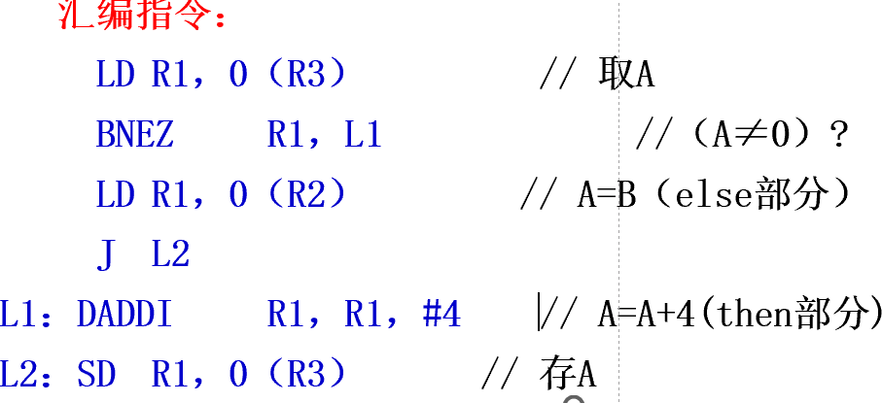
6.4 显示并行指令计算EPIC
sLD在表示上区别与第一条LD指令
_{解 调度结果如下：}sLD实现R14=B,且前瞻执行
LD R1，0（R3） // 取A
sLD R14，0（R2） // 取B，前瞻执行
BEQZ R1，L3
既然分支转移失败率较高，所有就选择失败分支要执行的LD指令往前调度，即
前瞻执行sLD
A 0(R3)
DADDI R14，R1，#4 // A=A+4
L3：SD R14，0（R3） // 存A
B 0(R2)
BEQZ指令根据分支条件确定前瞻执行是否确保了结果的正确性
**当分支转移失败时，R14=R1+4,此时sLD前瞻无效，所以就会把R1+4即A+4存入0（R3）
**而当分支转移成功时，SLD成功，R14的值为B，接下来就会把 B存入0（R3）
→→本例调度目的：通过分支指令将控制流转移到前瞻成功或失
败的处理代码中，确保了结果的正确。
控制前瞻：
sLD若执行时发生异常怎么办(l例如缺页，例如访问受保护的内存区域)？
▲ 70/89

Slide 71
6.4 显示并行指令计算EPIC
6.4.3 前瞻执行
解 调度结果如下：
LD R1，0（R3） // 取A
sLD R14，0（R2） // 取B，前瞻执行
BEQZ R1，L3
sLD在表示上区别与第一条LD指令
sLD实现R14=B,且前瞻执行
R1=0时证明了前瞻执行确保结果的正确性
DADDI R14，R1，#4 L3：SD R14，0（R3）
异常分类
// A=A+4
// A=B
改变了原有的控制相关：即分支条件成功时，执行的语句顺序已不同
sLD若执行时发生异常怎么办？
异常1：异常发生时程序将被迫终止，例如违反存储保护权限异常，例如缓冲区溢出，通常称为“终止性异常”。
异常2：发生异常被处理后程序仍然可继续执行，如缺页，通常称为“可继续异常”。
▲ 71/89

Slide 72
6.4 显示并行指令计算EPIC
6.4.3 前瞻执行
前瞻执行——异常处理机制
问题：若执行sLD时发生异常应该如何处理？
有四种方法
终止性异常 vs 可继续异常 （重点解决终止性异常----4种方法）
方法一： 立即处理（不管异常是否由前瞻引起，若是解决方法如下）
终止性异常若造成程序执行结束，该类前瞻指令引起的异常只是简单地返回一个未定义值即可 ，而不是立即结束程序的运行。
但这样前瞻正确时，正在执行的程序不会被终止，但它的执行结果肯定是错误的。
前瞻错误时，程序也将继续执行下去，只是处理该异常的返回值不会被使用。
▲ 72/89

Slide 73
6.4 显示并行指令计算EPIC
6.4.3 前瞻执行
方法二：借助专门的检测指令判断是否需要处理（面对终止性异常）
代码实例
LD
sLD BEQZ SPECCK
R1，0（R3） R14，0（R2） R1，L1
// 取A
// 取B，前瞻执行
0（R2） //分支失败即sLD应被执行
此时检测sLD是否产生异常，
L2
J L1：DADDI L2：SD
R14，R1，#4
R14，0（R3）
// A=A+4
// A=B
SPECCK的执行条件与sLD指令相同（分支转移失败）
基本思想：推迟处理由前瞻指令sLD引发的异常，直到已确定该指令确实应该被执行 。
▲ 73/89

Slide 74
6.4 显示并行指令计算EPIC
若执行sLD时发生异常应该如何处理？
方法三：借助寄存器状态位判断是否需要处理
引入该方法原因：方法二可能会影响代码效率（加入检测）
为每个通用寄存器增加一个特殊的状态标志位：“poison”位
前瞻指令引发的可继续异常都将被立即处理。
前瞻指令引发终止性异常时，其目的寄存器R的poison位将被置1，否则该位将被清0。
当前瞻指令之后的另一条指令访问R时，若R的poison位为1将触发一个终止性异
常。
基本思想：将前瞻指令引起异常的处理推迟到另一条指令访问前瞻指令的目的寄存器时。
▲ 74/89

Slide 75
6.4 显示并行指令计算EPIC
若执行sLD时发生异常应该如何处理？
方法四：借助再定序缓冲器完成
将指令的执行结果保存在再定序缓冲器内，并按指令流出的顺序依次确认。
前瞻指令的确认时机被推迟，直至能够确定该指令的前瞻执行是正确（或错误
）的。
除了需要再定序缓冲器等硬件机制的支持外，也需要在编译时标出所有被前瞻的指令，以及这些指令所跨越的条件分支。
▲ 75/89

Slide 76
6.4 显示并行指令计算EPIC
数据前瞻
将load调度到store之前前瞻执行最常见的数据前瞻
为保证正确性，编译器总是会选择保守的调度方法（由于缺乏运行时足够信息），认为相邻的store与load间存在地址冲突，但在很多情况下，地址并不冲突。
尽早完成load指令有助于缩短关键路径的长度。
硬件地址冲突检测机制
当load指令前瞻执行时，流水线硬件会将它访存的地址记录在一个特殊的地址表中。
每执行一条store指令，流水线硬件将该指令的访存地址与地址表中的各有效项进行匹配，命中则说明出现地址冲突，前瞻失败。
若控制流抵达load指令原来所在的位置时未出现冲突（编译时在此位置放置检测指令
），说明前瞻成功，流水线硬件从地址表中删除对应的项。
▲ 76/89

Slide 77
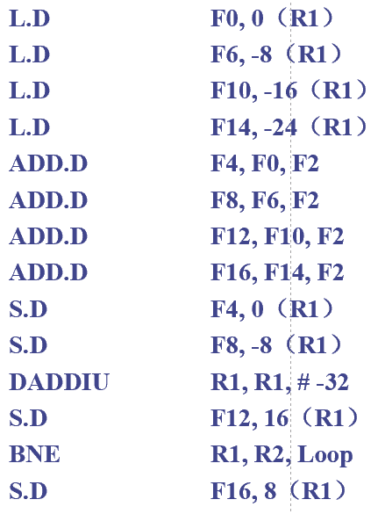
6.4 显示并行指令计算EPIC
前瞻执行----数据前瞻
数据前瞻可能引起的错误，例如 为了减少流水线“空转”，（LD和S.D可能存在内存相关）解决方法：
编译器调度访存指令Load指令在Store之前以防止地址重复，如例6.1循环展开
数据前瞻失败时的处理
仅load指令被前瞻执行：由检测指令重新执行
load指令即可
数据相关于load的其他指令也被前瞻执行：需要补偿代码
▲ 77/89

Slide 78
6.4 显示并行指令计算EPIC
数据前瞻失败时的处理
仅load指令被前瞻执行：由检测指令重新执行load指令即可
数据相关于load的其他指令也被前瞻执行：需要补偿代码
▲ 78/89

Slide 79
6.5 开发更多的指令级并行
全局指令调度技术已经能够很好地处理由分支指令引起的控制相关
例如调度其他指令跨越那些比较容易预测的分支指令——进行前瞻执行
例如通过if转换删除那些不容易预测的分支指令——谓词执行
但上述情况下，指令间的数据相关对指令级并行开发的限制作用反而越来越大
面向循环结构，进一步挖掘其存在的更多并行性
编译过程中（中间代码或目标代码）识别循环结构中的相关性要难于在源代码过程中分析数据相关性
本节针对源代码进行分析循环结构中的相关性
▲ 79/89

Slide 80
6.5.1 挖掘更多的指令级并行
面向循环结构，进一步挖掘其存在的更多并行性，一般有两方面的制约
同一循环迭代内部的数据相关
解决方法：循环展开技术
不同循环迭代内的指令间的相关，限制了循环展开的效果
解决方法：跨越分支条件的调度方法
面向循环结构，处理上述两种相关的优化编译技术
1、循环携带相关
2、存储器别名相关
3、数据相关分析
▲ 80/89

Slide 81
6.5.1 挖掘更多的循环级并行
1、循环携带相关
循环携带相关是指一个循环的某个迭代中的指令与其他迭代中的指令之间的数据相关。
例6.7 在下面的循环中，
for（i=1；i<=100；i=i+1）{
A[i+1] = A[i] + C[i]；
B[i+1] = B[i] + A[i+1]；
/* S1 */
/* S2 */
}
假设数组A、B和C中所有元素的存储地址都互不相同，请问语句S1与S2之间存在哪些数据相关？
▲ 81/89

Slide 82
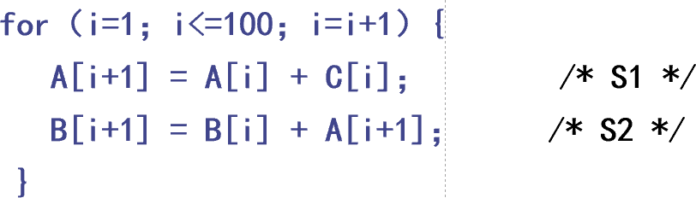
6.5 开发更多的指令级并行
解 S1和S2之间存在两种不同类型的数据相关：
循环携带RAW数据相关：
相邻两次迭代的语句S1之间，相邻两次迭代中的语句S2之间也同样存在RAW。
A[i+1]-------是第i次循环迭代的中S1语句的目标操作数
A[i]--------而本句中的A[i]是第i-1次循环迭代的中S1语句的目标操作数，存在典型的 RAW。
RAW数据相关：同一迭代内的语句S2与S1之间。
▲ 82/89

Slide 83
6.5 开发更多的指令级并行
for（i=1；i<=100；i=i+2）{
S3语句不能调度
到S1之前
} /*循环展开试图解决循换携带相关*/
解 S1和S2之间存在两种不同类型的数据相关：
分析:
循环携带相关迫使指令只能按照所在迭代的先后顺序依次执行（调度难以执行，如红色双向箭头）。
限制了同一迭代内存在数据相关的各语句之间的相对顺序（例如第i次迭代中S1语
句中的相关会影响；例如例6.2中的不同迭代中的4个LD指令）。
A[i+1] | = | A[i] | + | C[i]； | /* | S1 | */
B[i+1] | = | B[i] | + | A[i+1]； | /* | S2 | */
A[i+2] | = | A[i+1] |  | + C[i+1]； | /* | S3 | */
B[i+2] | = | B[i+1] |  | + A[i+2]； | /* | S4 | */
▲ 83/89

Slide 84
6.5 开发更多的指令级并行
for（i=1；i<=100；i=i+2）{
A[i+1] | = | A[i] | + | C[i]； | /* | S1 | */
B[i+1] | = | B[i] | + | A[i+1]； | /* | S2 | */
A[i+2] | = | A[i+1] |  | + C[i+1]； | /* | S3 | */
B[i+2] | = | B[i+1] |  | + A[i+2]； | /* | S4 | */
} /*循环展开试图解决循换携带相关*/
结论分析:
循环携带相关是限制循环级并行开发的主要因素。
实际上，循环级并行指的是循环中不同迭代之间的并行，并行粒度更粗（迭代之间对比指令之间）。因为每个循环中含有多条指令。
如何挖掘循环级并行中的更多指令级并行，关键在于消除不同迭代之间的循环携带
相关。如下页。
▲ 84/89

Slide 85
6.5 开发更多的指令级并行
怎样消除循环携带数据相关？
例6.8 在下面的循环中，语句S1和S2之间存在哪些数据相关？
该循环的各次迭代是否可以并行执行？如果不能，请修改其代码，使之可以并行。
for（i=1；i<=100；i=i+1）
A[i] = A[i] + B[i]； /* S1 */ B[i+1] = C[i] + D[i]；/* S2 */
{
单次迭代或同一次迭代：S1和S2不存在数据相关
例如当i=n同一个迭代中，访问的是不同的B数组
元素，S1和S2可以并行
}
不同次迭代或跨越循环迭代的RAW
不同次迭代：当i=n和i=n+1
i=n：看S2----i=n+1:看S1
i=n时，执行S2， B[n+1] = C[n] + D[n]
随后i=n+1,执行S1， A[n+1] = A[n+1] + B[n+1]
不同次迭代：
i = n 的 S2 指令 写入 B[n+1]
i = n+1 的 S1 指令 读取 B[n+1]
循环携带数据相关
▲ 85/89

Slide 86
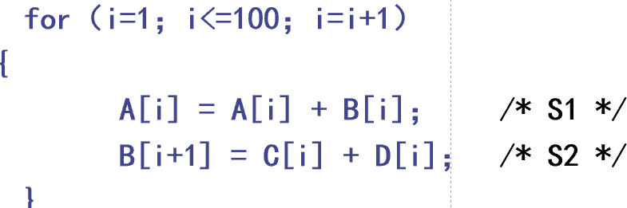

6.5 开发更多的指令级并行
解 第i次迭代中语句S1中的B[i]与第i-1次迭代中语句S2的目的操作数之间存在RAW类型的循环携带数据相关，但它们之间没有形成环(S2与上次迭代的S1不相关)。
修改后代码：
A[1] = A[1] + B[1]；
for（i=1；i<=99；i=i+1）{ B[i+1] = C[i] + D[i]； A[i+1] = A[i+1] + B[i+1]；
}
B[101] = C[100] + D[100]；
/* 原S2 */
/* 原S1 */
修改方法：合并此时的S2和S1
分析结果：这种不同迭代间循环携带的相关，
不影响循环级并行的开发，但需要对循环展开前对源代码进行一定的修改
修改方法：将存在循环携带相关的各条指令放在同一个迭代中，将循环间相关转换为循环内相关
▲ 86/89

Slide 87
6.5 开发更多的指令级并行
复杂循环携带数据相关的处理
for（i=6；i<=100；i=i+1）
Y[i] = Y[i-5] + Y[i]；
for（i=2；i<=100；i=i+1） Y[i] = Y[i-1] + Y[i]；
// 相关距离为5
// 相关距离为1
编译器必须检测出这种递归关系
某些系统结构（特别是向量计算机）为递归提供了专门的硬件支持
这样的递归结构中通常隐藏着大量的循环级并行
▲ 87/89

Slide 88
6.5 开发更多的指令级并行
存储别名分析
别名分析：是编译器理论中的一种技术
什么是存储别名
一个元素可能同时拥有多个合法的地址表达式，用于确定存储位置是否可以以多种方式访问------A[i+5]、A[j*2-6]、A[k]
如果两个指针指向内存相同的位置，则称这两个指针为别名，解决的是两个
指针指向的是否是同一个对象。
数组是仿射的（常用的存储别名分析方法）
如果一个一维数组A[m:n]的下标可以被表示为形如 a×i+b的形式，那么就称该数组是仿射的（affine）。
一个多维数组，如果它每一维的下标都是仿射的，那 么它就是仿射的。
若a×i+b= c×k+d，访问同一个因素，但编译器只对于这五个变量已知情况下有效，去判断是否存在存储器同名
▲ 88/89

Slide 89
6.5 开发更多的指令级并行
若a×i+b= c×k+d，访问同一个因素，五个变量已知情况下，编译器利用GCD测试法
，去判断是否存在存储器同名
GCD测试法（最大公因数测试法检测循环中是否有存储重名）
算法描述
如果GCD(c, a)可以整除(d-b)，那么有可能存在存储别名。
如果GCD测试的结果为假（不能整除），那么一定没有存储别名存在。
例6.9 使用GCD测试方法判断下面的循环中是否存在存储别名。
for（i=1；i<=100；i=i+1） x[2*i+3] = x[2*i] * 5.0；
解 在这个循环中，a=2，b=3，c=2，d=0，那么GCD(a, c)=2，而d-b=-3。
a×i+b= c×k+d ？
由于2不能整除-3，因此没有存储别名，即无论i取何值，x[2*i+3]与x[2*i]都将表示数组x的不同元素。
▲ 89/89

Slide 90
6.5 开发更多的指令级并行
数据相关分析
除了检测指令之间是否存在数据相关外，编译器还会将识别出的数据 相关进一步细分为真数据相关、输出相关和反相关等不同类型，以便 利用不同的优化技术消除这些相关。
常用的优化有重命名、值传播、高度消减等。
▲ 90/89

Slide 91
6.5 开发更多的指令级并行
数据相关分析优化方法
重命名优化实例
例6.10 找出下面循环中的所有数据相关，指出它们究竟是真数据相关、输出
相关、还是反相关，并利用重命名技术消除其中的输出相关和反相关。
for（i=1；i<=100；i=i+1）{
解 这4条语句中存在以下相关：
S3与S1和S4与S1之间分别存在真数据相关。
S2和S1之间存在反相关WAR。
S3和S4之间存在反相关。
S1和S4之间存在输出相关。
Y[i] | = | X[i] | / | a； | /* | S1 | */
X[i] | = | X[i] | + | a； | /* | S2 | */
Z[i] | = | Y[i] | + | a； | /* | S3 | */
Y[i] | = | a – | Y[i]； |  | /* | S4 | */
}
▲ 91/89

Slide 92
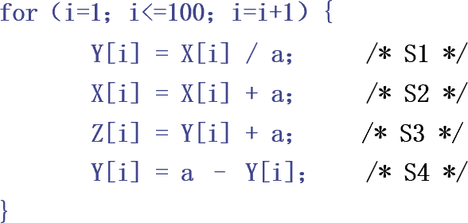
6.5 开发更多的指令级并行
数据相关分析优化方法
重命名优化实例
将原代码变换为下面的形式，可以消除所有输出相关和反相关。
for（i=1；i<=100；i=i+1）{
/* 将数组Y重命名为T以消除输出相关 */
T[i] = X[i] / c；
/* 将数组X重命名为X1以消除反相关 */ X1[i] = X[i] + c；
/* 将Y重命名为T以消除反相关 */ Z[i] = T[i] + c；
Y[i] = c – T[i]；
}
▲ 92/89

Slide 93
6.5 开发更多的指令级并行
数据相关分析优化方法
值传播优化实例
优化前代码
DADDUI | R1，R2，#4
DADDUI | R1，R1，#4 | // | R1=R1+4=R2+4+4
优化后代码
DADDUI R1，R2，#8
值传播优化通过将变量替换为已知的值或表达式以达到消除数据相关
在多流出处理器中，这种方法在缩短执行时间上不是最佳的，最佳选择是对应指令数据流图中关键路径长度的缩短才是性能提升的关键
▲ 93/89

Slide 94
6.5 开发更多的指令级并行
高度消减优化借助于加减运算中的交换律和结合律消除指令间的真数据相关，缩短关键路径的长度，然后进一步循环展开开发指令级并行
数据相关分析优化方法
高度消减优化实例
目的：缩短数据流图中关键路径的长度
数据流关键路径为：R2/R3 -> I1 -> R1 -> I2 -> R4 -> I3 -> R8
优化前代码I
路径长度：3个加法器延迟（假设每个加法操作需要一个
完整的处理器时钟周期）
ADD | R1，R2，R3 | /* | I1 | */
ADD | R4，R1，R6 | /* | I2 | */
ADD | R8，R4，R7 | /* | I3 | */
R2/R3
优化前
R6 和R7 的加法操作被串行链强制顺序执行
实际上(R2+R3) 与(R6+R7) 之间没有数据依赖，可以并行计算
I1:ADD R1 R6
I2:ADD R4
R7
I3:ADD R8
延迟分析：基于“单发射、顺序执行”的简单处理器模型
▲ 94/89

Slide 95
6.5 开发更多的指令级并行
数据相关分析优化方法
高度消减优化实例
目的：缩短数据流图中关键路径的长度
优化前代码I
路径长度：2个加法器延迟
R2/R3
R6/R7
ADD | R1，R2，R3 | /* | I1 | */
ADD | R4，R1，R6 | /* | I2 | */
ADD | R8，R4，R7 | /* | I3 | */
优化后
I1:ADD R1
I2:ADDR4
I3:ADD R8
优化后代码I
ADD R1，R2，R3 /* I1 */ ADD R4，R6，R7 /* I2’*/ ADD R8，R1，R4/* I3’*/
I2’和 I3’并行
1.R1 = R2 + R3
2.R4 = R6 + R7 // R4 现在依赖于R6 和R7
3.R8 = R1 + R4 // R8 = (R2+R3) + (R6+R7)
▲ 95/89

Slide 96
6.5.2 软流水
循环展开和Trace调度通过扩大基本块体积挖掘更多的指令级并行。
简介：软流水（Software pipeline loop）--比较常用的循环优化技术-旨在消除循环携带相
软流水技术的核心思想是从循环不同的迭代中抽取一部分指令（循环控制指令除外拼成一个新的循环迭代，使得来自不同迭代的指令能够像流水线一样并行执行，从而最大限度地减少因数据依赖造成的停顿。
是对循环携带相关更深层次的分析
软流水目的
重组循环体，将有真相关的指令分隔到不同的循环周期内执行。
要么将同一迭代中的相关指令分布到不同的迭代中--使得指令之间的数据依赖距
离变远
要么将不同迭代中的相关指令封装到同一迭代中
▲ 96/89

Slide 97
6.5.2 软流水 软流水技术工作原理
分解同一循环内的指令相关，把指令软件方式重排， 实现指令的流水
重排后的指令，以抽取的不同次的循环代码为主体进行新的循环
本质是将循环的时序维度（迭代次数）转换为空间维度（流水线级数），通过编译时调度实现运行时的高度并行。
迭代0 0
◻ ◻
迭代1
◻ ◻ 1
迭代2
◻ ◻ 2
迭代3
◻ ◻ 3
迭代4
◻ ◻ 4
软流水形成的新迭代
图 6.6软流水的工作原理
◻ ◻ ◻ ◻ ◻
◻ ◻ ◻ ◻
▲ 97/89

Slide 98
6.5.2 软流水
软流水技术工作原理
重排后的指令，以抽取的不同次的循环代码为主体进行新的循环
每个迭代不必等到前一个迭代结束才开始
不同迭代的指令同时工作在流水线中
消除了数据依赖带来的空转等待
迭代0 0
◻ ◻
迭代1
◻ ◻ 1
迭代2
◻ ◻ 2
迭代3
◻ ◻ 3
迭代4
◻ ◻ 4
软流水形成的新迭代
图 6.6软流水的工作原理
◻ ◻ ◻ ◻ ◻
◻ ◻ ◻ ◻
▲ 98/89

Slide 99
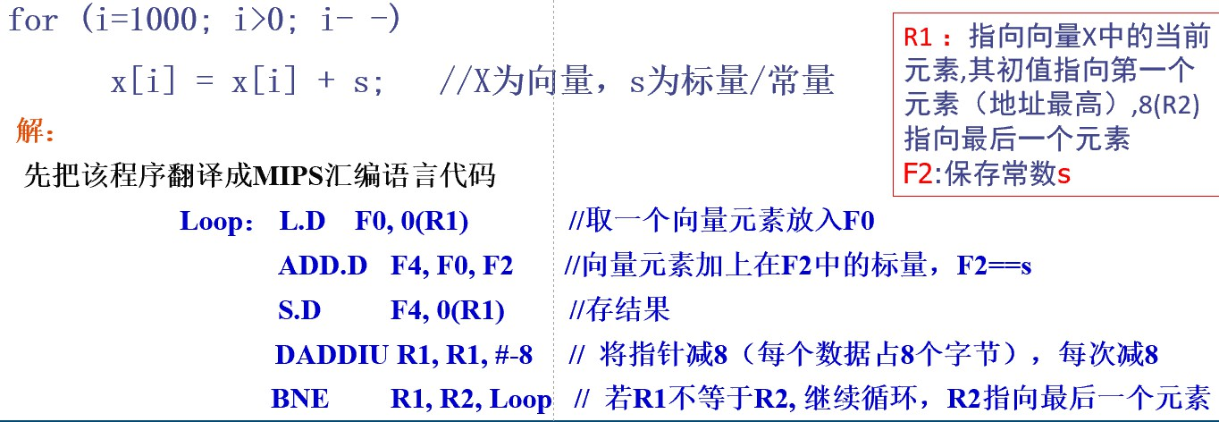
例6.11 试用软流水技术处理例6.1中的循环，假设数组x有n个元素。
2. 实例分析
解 软流水需要从原循环的多个迭代中选择指令拼成新的循环，因此我们首先将原循环展开。
迭代i： ；修改x[i]并保存
L.D F0，0（R1） ADD.D F4，F0，F2
S.D F4，0（R1）
迭代i+1： ；修改x[i-1]并保存
L.D F0，0（R1）
ADD.D F4，F0，F2
S.D F4，0（R1）
迭代i+2： ；修改x[i-2]并保存
L.D F0，0（R1）
_{原始代码中数据相关，} ADD.D F4，F0，F2
暂不考虑循环控制相关指令 (DADDIU和BNE):软流水处理前后都要处理控制相关
存在大量空转气泡
S.D F4，0（R1）

Slide 100
例6.11 试用软流水技术处理例6.1中的循环，假设数组x有n个元素。解 软流水需要从原循环的多个迭代中选择指令拼成新的循环，因此
2. 实例分析
我们首先将原循环展开。 原始代码中数据相关，存在大量空转气泡
迭代i： ；修改x[i]并保存
L.D F0，0（R1）
按照软流水操作：先取每个循环中的一部分代码作为一个循环体，假设第i次循环
ADD.D F4，F0，F2
S.D F4，0（R1）
；修改x[i-1]并保存
L.D F0，0（R1）
ADD.D F4，F0，F2
S.D F4，0（R1）
；修改x[i-2]并保存
L.D F0，0（R1）
ADD.D F4，F0，F2
S.D F4，0（R1）
属于第i次迭代
迭代i+1：
S.D | F4，0（R1） | # | 存X[i]
ADD.D | F4，F0，F2 | # | 算X[i]+s
L.D | F0，0（R1） | # | 取X[i]
属于第i+1次迭代
迭代i+2：
属于第i+2次迭代
存取逻辑颠倒了
！！！！
▲ 100/89

Slide 101
例6.11 试用软流水技术处理例6.1中的循环，假设数组x有n个元素。解 软流水需要从原循环的多个迭代中选择指令拼成新的循环，因此
2. 实例分析
我们首先将原循环展开。
迭代i： ；修改x[i]并保存
L.D F0，0（R1）
按照软流水操作：先取每个循环中的一部分
代码作为一个循环体，假设第i次循环
修改：存上一次循环计算出的结果，计算下一次循环要存的值，取下次循环要计算的，循环间的间隔确保大于轮流水线的延迟。
ADD.D F4，F0，F2
S.D F4，0（R1）
；修改x[i-1]并保存
L.D F0，0（R1）
ADD.D F4，F0，F2
S.D F4，0（R1）
；修改x[i-2]并保存
L.D F0，0（R1）
ADD.D F4，F0，F2
S.D F4，0（R1）
属于第i次迭代
迭代i+1：
S.D F4，0（R1） # 存X[i] ADD.D F4，F0，F2 # 算X[i+1]+s L.D
属于第i+1次迭代
迭代i+2：
F0，16（R1） # 取X[i+2]
属于第i+2次迭代
存取逻辑合理（为了正确存取改变偏移量），相关消除！
循环怎么结束？
▲ 101/89

Slide 102
例6.11 试用软流水技术处理例6.1中的循环，假设数组x有n个元素。解 软流水需要从原循环的多个迭代中选择指令拼成新的循环，因此
2. 实例分析
我们首先将原循环展开。
迭代i： ；修改x[i]并保存
L.D F0，0（R1）
按照软流水操作：先取每个循环中的一部分
代码作为一个循环体，假设第i次循环
修改：存上一次循环计算出的结果，计算下一次循环要存的值，取下次循环要计算的，循环间的间隔确保大于轮流水线的延迟。
ADD.D F4，F0，F2
S.D F4，0（R1）
；修改x[i-1]并保存
L.D F0，0（R1）
ADD.D F4，F0，F2
S.D F4，0（R1）
；修改x[i-2]并保存
L.D F0，0（R1）
ADD.D F4，F0，F2
S.D F4，0（R1）
属于第i次迭代
迭代i+1：
S.D F4，0（R1） # 存X[i] ADD.D F4，F0，F2 # 算X[i+1]+s L.D
属于第i+1次迭代
F0，16（R1） # 取X[i+2]
迭代i+2：
属于第i+2次迭代
存取逻辑合理（为了正确存取改变偏移量），相关消除！
循环怎么结束？如何确保不越界？
▲ 102/89

Slide 103
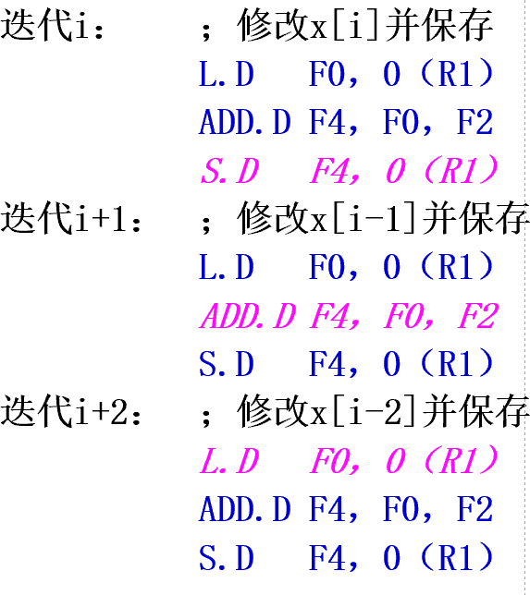
6.5 开发更多的指令级并行
从这3个迭代中分别选出一条指令，与原有的循环控制指令拼在一起得
到一个新的迭代。
和前面的推理过程循
环体迭代顺序有区别
DADDUI R1，R1，#-16
L.D F0，16（R1）
// I1：R1保存x[n-2]的地址
// I2：取x[n]
ADD.D F4，F0，F2
L.D F0，8（R1）
// I3：x[n] = x[n] + F2
// I4：取x[n-1]
// I5：存x[i+2]
// I6：x[i+1] = x[i+1] + F2
// I7：取x[i]
// I8
// I9：填充分支延迟槽
// I10：存x[2]
// I11：x[1] = x[1] + F2
Loop：S.D F4，16（R1）
ADD.D F4，F0，F2
L.D
BNE
F0，0（R1）
R1，R2，Loop
DADDUI R1，R1，#-8
S.D F0，8（R1）
ADD.D F4，F0，F2
S.D F4，0（R1）
// I12：存x[1]
https://blog.csdn.net/csdn_muxin/artic
e/details/114491152
▲ 103/89

Slide 104
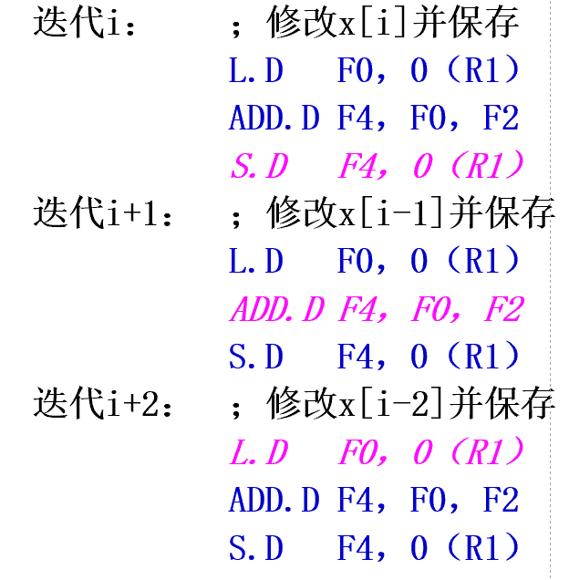
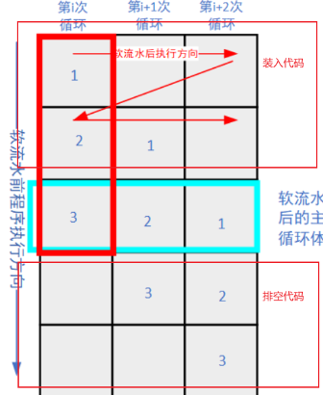
其他的软流水理解方案
序号代表循环中的指令
软件流水前循环迭代顺序执行
周期1: Iter1-1
周期2: Iter1-2, Iter2-1
周期3: Iter1-3, Iter2-2, Iter3-1
周期4: Iter2-3, Iter3-2, Iter4-1周期5: Iter3-3, Iter4-2, Iter5-1周期6: Iter4-3, Iter5-2, Iter6-1
软件流水后循
环交替执行
▲ 104/89

Slide 105
6.5 开发更多的指令级并行
分析：
新循环的结束条件仍为：R1=R2
新循环从元素x[n-2]开始从头处理的，元素x[n]与x[n-1]
只是从半途开始处理。
新循环的最后一次迭代只处理完元素x[3]，x[2]刚被修改完结果尚未写回，x[1]刚被取出，需要被修改并写回。
新循环的每个迭代相当于流水执行了原循环的3个迭代。元素x[n/n-1/2/1]的处理
相当于充满和排空这条“流水线”。
结论：软流水通过将多个迭代的指令交错执行，极大地提高了指令级并行度，消除了因长延迟带来的空转，从而显著提升了循环的执行效率。但这种优化是以增加代码复杂性和寄存器压力为代价的，通常由编译器自动完成。
▲ 105/89

Slide 106
6.5 开发更多的指令级并行
性能比较：软流水 vs. 循环展开
循环展开主要减少由分支指令和修改循环索引变量（例如循环递增由1变为4）的指令所引起的循环控制开销，但将流水线充满和排空时的循环开销则并不会减少。
软流水使迭代内的指令级并行达到最大。恰恰解决了上述的缺陷
充满流水线
排空流水线
可并行的指令数
时间
（a) 软流水
可并行的
指令数
时间
（b) 循环展开
▲ 106/89

Slide 107
总结：控制相关解决方法
分支预测（硬件方案）
****硬件预测分支方向，若提前预测成功则执行成功分支，检测条件确实为真，
结果提交；若预测错误，清空流水线
谓词执行（EPIC技术）
****计算谓词条件，为真执行，为假执行空操作。消除分支，两条指令都进入流
水线。将控制相关转换为数据相关。
控制前瞻（软件方案）
****假设条件为真或为假概率高的一方，选择对应的路径，提前将指令加载到分支指令前，然后执行，不触发异常；若条件确定为真，前瞻执行正确，该指令确保程序结果正常；若条件确定为假，前瞻失败，重新非前瞻地执行加载。
循环展开
****复制循环体，适当改变循环条件，挖掘指令间的并行，减少循环开销。
▲ 107/89

Slide 108
总结：指令级并行
指令间存在相关
**** 名相关、数据相关、控制相关
相关造成流水线冲突
****数据冲突，结构冲突，控制冲突。
冲突降低了流水线效率，如何将冲突消除和减少
两类方法
****硬件动态调度和软件静态调度
采用软硬件结合的方法提高指令执行的并行性
指令级并行已经成熟，进一步提高并行性需要在更大的粒度上进行（多线程、多核
、多处理器、多计算机等）
▲ 108/89

Slide 109
6.6 实例：IA-64体系结构（自学）
IA-64简介
IA-64是Intel与HP合作研制出的64位EPIC体系结构，其设计遵循以下原则：
按照EPIC的思想开发指令级并行；
提供大量的硬件资源实现指令级并行；
提供一系列辅助软件指令级并行开发技术的硬件机制。
▲ 109/89

Slide 110
6.6 实例：IA-64体系结构
Intel IA-64产品——Itanium
主频：800MHz
采用3级Cache
第一级为分离的指令和数据Cache
后两级为混合Cache
第三级Cache（在片外）
流水线共分为10级，其中实现了一些基于硬件的动态指令调度机制，如分支预测、重命名
、记分牌等。
提供了丰富的功能单元，所有的功能单元都是流水的。
每个周期最多流出6条指令，最多可同时执行3条分支指令和2个访存操作，提高了分支处理和存储访问的能力。
▲ 110/89

Slide 111
6.6 实例：IA-64体系结构
整数性能(SPECint 2000)
主频为800MHz的Itanium性能仅为2GHz主频Pentium 4的
60%，1GHz主频Alpha 21264的68%。
Alpha 21264主频的功耗比Itanium低20%。
浮点性能(SPECfp 2000)
800MHz Itanium的性能是2GHz Pentium 4的1.04倍，是 1GHz Alpha 21264的1.20倍。
Intel IA-64产品——Itanium 2
其性能在不经过任何调试和优化的条件下比Itanium提高50%到100%。
▲ 111/89

Slide 112
6.6 实例：IA-64体系结构
6.6.1 IA-64指令格式
IA-64功能单元和操作的类型
功能单元类型 | 操作类型 | 描述 | 操作实例
I-unit | A | 整数ALU运算 | 加，减，与，或，比较
 | I | 非ALU整数运算 | 整数和多媒体移位、位测试、 移动
M-unit | A | 整数ALU运算 | 加，减，与，或，比较
 | M | 访存操作 | 整数/浮点load, store操作
F-unit | F | 浮点操作 | 各种浮点运算
B-unit | B | 分支操作 | 条件分支、无条件分支、调用
L+X | L+X | 扩展操作 | 空操作、扩展的立即数
▲ 112/89

Slide 113
6.6 实例：IA-64体系结构
IA-64的目标代码被划分为多个指令组，并按照流出的时间顺序依次排列，编译器指出组边界。
IA-64的指令被称为“bundle”，长128位，包含123位操作信息
（3个操作×41位/操作=123位）和5位模板信息。
模板位的作用
简化译码，模板信息指明了bundle中3个操作的类型以及
它们分别需要在哪类功能单元上执行。
显式指出指令组边界，模板中定义了停止位。
▲ 113/89

Slide 114
6.6 实例：IA-64体系结构
IA-64模板值及其含义
模板值 | 操作槽 0 | 操作槽 1 | 操作槽 2
0 | M | I | I
1 | M | I | I（s）
2 | M | I（s） | I
3 | M | I（s） | I（s）
4 | M | L | X
5 | M | L | X（s）
8 | M | M | I
9 | M | M | I（s）
10 | M（s） | M | I
11 | M（s） | M | I（s）
12 | M | F | I
13 | M | F | I（s）
模板值 | 操作槽 0 | 操作槽 1 | 操作槽 2
14 | M | M | F
15 | M | M | F（s）
16 | M | I | B
17 | M | I | B（s）
18 | M | B | B
19 | M | B | B（s）
22 | B | B | B
23 | B | B | B（s）
24 | M | M | B
25 | M | M | B（s）
28 | M | F | B
29 | M | F | B（s）
▲ 114/89

Slide 115
6.6 实例：IA-64体系结构
例6.12 将例6.1中的代码展开7次并生成IA-64指令，使得：
bundle数最少；
执行时间最短。
假设每时钟周期可流出1个bundle，bundle中任何操作的暂停将导致整个流水线暂停。各操作延迟如表6.1所示。
解 调度结果中“s”表示停止位，nop表示空操作。
第一种情况下只有9个bundle，15%的槽为空，但需要21个周期才能完成。
第二种情况代码体积和空槽均有所增加，需要11个bundle，有30%的槽是空槽，但执行时间大大缩短，仅用12个周期就可以完成 。
▲ 115/89

Slide 116
6.6 实例：IA-64体系结构
解 (1) bundle最少
模板 | 操作槽0 | 操作槽1 | 操作槽2 | 执行时间
9：M M I | L.D F0，0（R1） | L.D F6，-8（R1） | nop (s) | 1
14：M M F | L.D F10，-16（R1 ） | L.D F14，-24（R1） | ADD.D F4，F0，F2 | 3
15：M M F | L.D F18，-32（R1 ） | L.D F22，-40（R1） | ADD.D F8，F6，F2 (s) | 4
15：M M F | L.D F26，-48（R1 ） | S.D F4，0（R1） | ADD.D F12，F10，F2 (s) | 6
15：M M F | S.D F8，-8（R1） | S.D F12，-16（R1） | ADD.D F16，F14，F2 (s) | 9
15：M M F | S.D F16，-24（R1 ） | nop | ADD.D F20，F18，F2 (s) | 12
15：M M F | S.D F20，-32（R1 ） | nop | ADD.D F24，F22，F2 (s) | 15
15：M M F | S.D F24，-40（R1 ） | nop | ADD.D F28，F26，F2 (s) | 18
15：M M F | S.D F28，-48（R1 ） | DADDUI R1，R1，#- 56 | BNE R1，R2，Loop | 21
▲ 116/89

Slide 117
6.6 实例：IA-64体系结构
(2) 执行时间最短
模板 | 操作槽0 | 操作槽1 | 操作槽2 | 执行时间
8：M M I | L.D F0，0（R1） | L.D F6，-8（R1） | nop | 1
9：M M I | L.D F10，-16（R1 ） | L.D F14，-24（R1） | nop (s) | 2
14：M M F | L.D F18，-32（R1 ） | L.D F22，-40（R1） | ADD.D F4，F0，F2 | 3
14：M M F | L.D F26，-48（R1 ） | nop | ADD.D F8，F6，F2 | 4
15：M M F | nop | nop | ADD.D F12，F10，F2 (s) | 5
14：M M F | nop | S.D F4，0（R1） | ADD.D F16，F14，F2 | 6
14：M M F | nop | S.D F12，-16（R1） | ADD.D F20，F18，F2 | 7
15：M M F | nop | S.D F8，-8（R1） | ADD.D F24，F22，F2 (s) | 8
14：M M F | nop | S.D F16，-24（R1） | ADD.D F28，F26，F2 | 9
9：M M I | S.D F20，-32（R1 ） | S.D F24，-40（R1） | nop (s) | 11
8：M M I | S.D F28，-48（R1 | DADDUI R1，R1，#- | BNE R1，R2，Loop | 12
▲ 117/89

Slide 118
6.6 实例：IA-64体系结构
6.6.2 IA-64的谓词执行机制
IA-64提供的硬件支持
设置了大量的谓词寄存器（64个），每个谓词寄存器的宽
所有类型的IA-64操作都可以按照谓词执行方式执行，每保存执行条件的谓词寄 存器。
度都是1位。
个操作41位编码的最低6位指明了
增强了比较（compare）操作和测试（test）操作的功 能，都可以同时修改多个谓词寄存器。
▲ 118/89

Slide 119
6.6 实例：IA-64体系结构
IA-64所支持的不同比较模式
模式 | 指令后缀 | 操作
 |  | 目的谓词寄存器1 | 目的谓词寄存器2
Normal | 无 | if (qp) {target=result} | if (qp) {target=!result}
Unconditional | unc | if (qp) {target=result} else {target=0} | if (qp) {target=!result} else {target=0}
AND | and | if (qp && !result) {target=0} | if (qp && !result) {target=0}
 | andcm | if (qp && result) {target=0} | if (qp && result) {target=0}
OR | or | if (qp && result) {target=1} | if (qp && result) {target=1}
 | orcm | if (qp && !result) {target=1} | if (qp && !result) {target=1}
DeMorgan | or.andcm | if (qp && result) {target=1} | if (qp && result) {target=0}
 | and.orcm | if (qp && !result) {target=0} | if (qp && !result) {target=1}
▲ 119/89

Slide 120
6.6 实例：IA-64体系结构
例6.13 将下面的C语句转换为IA-64汇编指令，使其执行时间最短。
if （r1==1 || r2==2 || r3==3 || r4==4）s；解 对应的IA-64汇编代码如下。
IA-64 cmp指令的格式为：cmp.op.mod p, q = r1, r2
这里op为要进行的比较操作，mod为上表所示的比较模式中的一种，p，q为两个目的谓词寄存器，r1和r2为要比较的操作数，可以是寄存器名，也可以是立即数。
cmp.ne p1, p0 = r0, r0 ；；
cmp.eq.or | p1, | p0 | = | 1, | r1
cmp.eq.or | p1, | p0 | = | 2, | r2
cmp.eq.or | p1, | p0 | = | 3, | r3
cmp.eq.or | p1, | p0 | = | 4, | r4
（p1） s
；；
▲ 120/89

Slide 121
6.6 实例：IA-64体系结构
6.6.3 IA-64的前瞻执行机制
为了标识被前瞻执行的load指令并检测前瞻是否成功，IA-64专门设置了3条指令。
ld.a：表示被前瞻执行的load指令
ld.c：编译器将ld.c指令放在被前瞻执行的load指令最初所在的位置，ld.c执行则前瞻成功
chk.a：编译器将它放在与ld.c相同的位置。若执行chk.a
时
发现对应的load前瞻执行失败，它会将控制流转移到一段补偿代码中，重新执行。
前瞻load指令的地址被记录在ALAT表中
每个寄存器有一个状态位NaT(Not A Thing)
▲ 121/89

